Slide 1
Szczęśliwy przedszkolak
To szczęśliwy rodzic
Mgr Paulina Studniarska

Slide 2
Badania potwierdzają że większość dzieci osiąga odpowiednią dojrzałość by uczęszczać do przedszkola w wieku 3 lat
Mózg człowieka najintensywniej rozwija się w pierwszych latach życia przez co zdolny jest do uczenia się i zapamiętywania tysięcy informacji.

Slide 3
Rodzice to na początku „wodzireje” w zabawie, którzy organizują ją i tłumaczą
Dzieci uczą się poprzez zabawę i to ona stymuluje ich rozwój

Slide 4
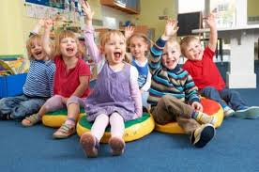
Przedszkole uczy: samodzielności, współdziałania w grupie, mobilizacji do działania, wiary w siebie i swoje możliwości

Slide 5
Jak można pomóc dziecku dobrze rozpocząć przygodę z przedszkolem?

Slide 6
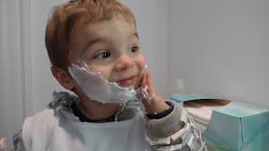
Posłanie dziecka do przedszkola to dla wielu rodziców trudny moment. Pojawiają się wątpliwości i niepokoje, związane z myśleniem o tym, jak maluch poradzi sobie w nowym miejscu, wśród nieznanych osób, z dala od czujnych oczu najbliższych. (rodziców, dziadków).

Slide 7
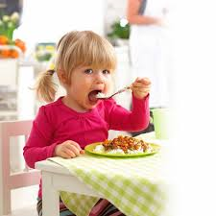
Aby ułatwić dziecku dobry start, warto pamiętać o kilku kwestiach.
ZANIM ROZPOCZNIE SIĘ ROK SZKOLNY
1. Zadbaj o budowanie klimatu akceptacji i pozytywnego nastawienia do przedszkola.
2. Oswajaj dziecko z przedszkolem.
3. Wdrażaj do samoobsługi.
4. Organizuj kontakty z innymi dziećmi.
5. Zorganizuj dzień w sposób zbliżony do planu przedszkola.
6. Przyzwyczajaj dziecko stopniowo do rozłąki

Slide 8
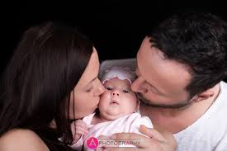
Pierwszego dnia
Pamiętaj o pozytywnym nastawieniu, dobrym humorze. Staraj się nie okazywać dziecku swojego niepokoju.
Pozwól na zabranie ulubionej maskotki dla poczucia bezpieczeństwa, jeśli tego potrzebuje.
Przypomnij maluchowi, kiedy po niego przyjdziesz (określ czas w sposób konkretny, zrozumiały np. po obiedzie, po podwieczorku ).
Od pierwszego dnia przyzwyczajaj do rytuału pożegnania, nie przeciągaj rozstania ( np. przebranie się – uścisk – całusek i przekazanie nauczycielce).
Jeżeli rozstania są trudne, lepiej przez pierwsze dni zaangażować tatę w odprowadzanie dziecka. Mężczyźni częściej mają bardziej zadaniowe, a mniej emocjonalne podejście do radzenia sobie w takich sytuacjach.
Przy odbieraniu malucha z przedszkola możesz, w nagrodę za dzielność, podarować mu jakiś malutki prezent .

Slide 9
NASTĘPNE TYGODNIE W PRZEDSZKOLU
Jeśli to możliwe, nie zostawiaj dziecka od pierwszych dni na cały dzień w przedszkolu.
Zarezerwuj swój czas, po powrocie dziecka do domu, tylko dla niego. Po to by się poprzytulać, posłuchać opowieści jak spędziło dzień, trochę się z nim pobawić. Sprawy domowe mogą chwilę poczekać.
Unikaj nadmiernego wypytywania o szczegóły, zwłaszcza w sposób sugerujący trudności („płakałeś?; tęskniłeś za mamusią?; nie byłeś głodny?”).

Slide 10
Bardzo ważna jest dobra współpraca między rodzicami a nauczycielkami, oparta na wzajemnym zaufaniu. Dziecko łatwiej zaakceptuje swoja nową Panią, gdy widzi rodzica w dobrej, otwartej relacji z nią. Sprzyja to również wymianie informacji dotyczących dziecka, dzięki czemu nauczyciel ma możliwość lepszego rozeznania jego potrzeb czy też skuteczniejszego reagowania w sytuacjach trudnych. A to także ma wpływ na prawidłowe funkcjonowanie przedszkolaka w nowej grupie
A potem już będzie tylko lepiej ☺

Slide 11
A po przedszkolu….
1. Staraj się zwracać uwagę na zdolności swojego dziecka i je rozwijać ale tak by go nie obciążać.
2. Pamiętaj, że zabawa jest bardzo ważna i czas spędzony z rodzicem.
3. Dbaj o to by dziecko miało już swoje małe obowiązki i zadania.

Slide 12
Nauka języków obcych
Badania dowodzą, że nauka języków obcych ma największy sens u dzieci, które skończą 4 lata – czyli takie, które swobodnie posługują się językiem ojczystym.
Nauka języków obcych w okresie przedszkolnym najlepsza jest poprzez zabawę.

Slide 13
Oglądanie telewizji i komputer
Dzieci do 2 roku życia nie powinny korzystać z komputera, tabletu ani telefonu.
Małe dzieci mogą oglądać bajki lub inne programy przeznaczone dla nich ok 10-15 minut
Zawsze należy sprawdzać co dziecko ogląda
Komputer i telewizja nie powinny być pocieszaczem „smoczkiem” tylko formą zabawy
Dzieci do 10 roku życia bardzo się cieszą i są chętne do tego by rodzicowi powiedzieć co oglądają lub w co grają
Staraj się dawać dziecku dobry przykład poprzez to jak Ty korzystasz z telewizora oraz komputera

Slide 14
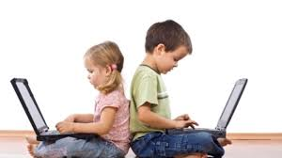
Pamiętaj aby jeżeli to możliwe zawsze oglądać bajki z dzieckiem i programy telewizyjne oraz grać z nim w gry by móc tłumaczyć mu świat

Slide 15
Rodzicu! Dbaj o siebie
Nie zapominaj o sobie i swoich przyjemnościach oraz pasjach.
Miej czas dla siebie i swojego partnera.
Pokaż dziecku jak się uśmiechasz i jesteś szczęśliwy wtedy i ono będzie zadowolone.

Slide 16
Dziękuję za uwagę Ilustracje i fotografie pochodzą z zasobów internetowych

